Slide 1
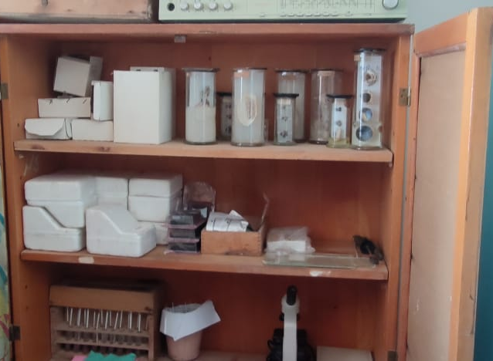
Лабараторные кабинеты

Slide 2
